Slide 1
Spring Boot Architecture
Jae Hyeon Kim

Slide 2
Contents
MVC Architecture
Layered Architecture
Spring Boot Architecture

Slide 3
MVC Architecture

Slide 4
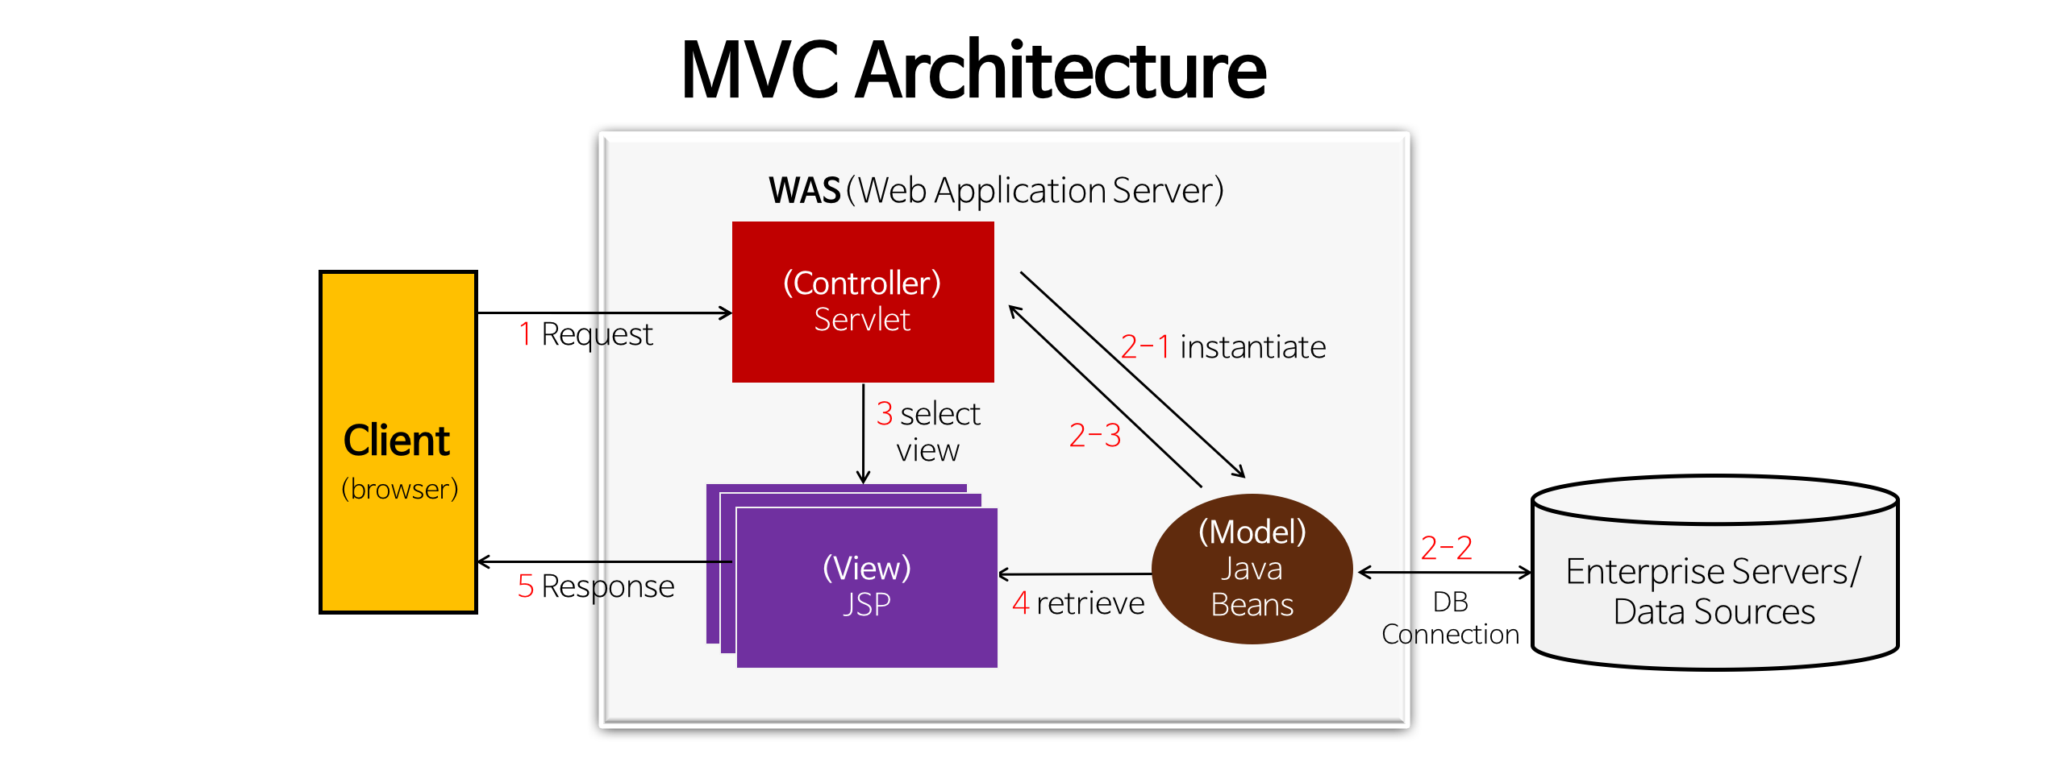
MVC Architecture
사용자의 상호작용과 데이터베이스를 비즈니스 로직과 분리시키기 위해 소프트웨어를 Model, View, Controller로 나눈 소프트웨어 아키텍처

Slide 5
MVC Architecture
Model - 데이터와 비즈니스 로직을 저장 또는 처리
View - 사용자 인터페이스 컴포넌트
Controller - model과 view 사이의 상호작용 관리

Slide 6
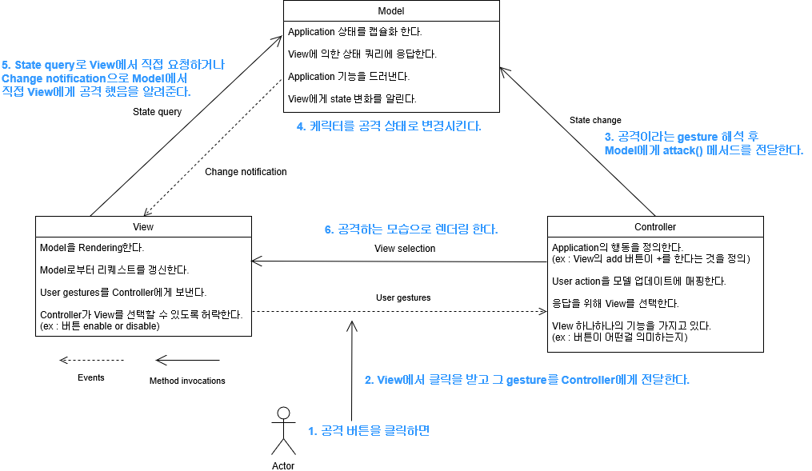
MVC Architecture

Slide 7
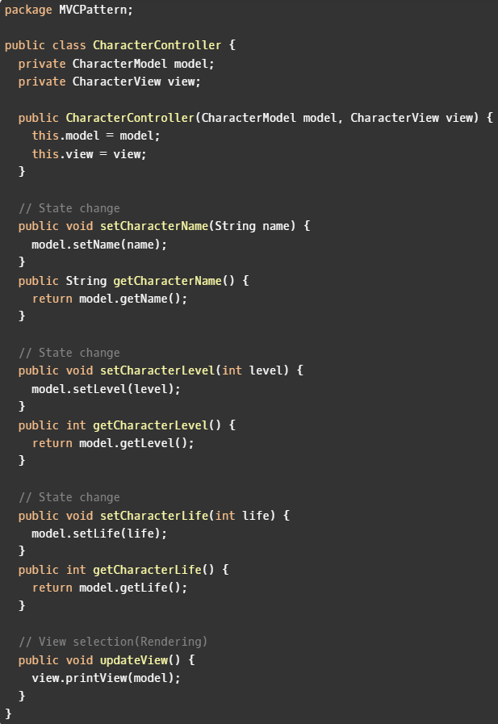
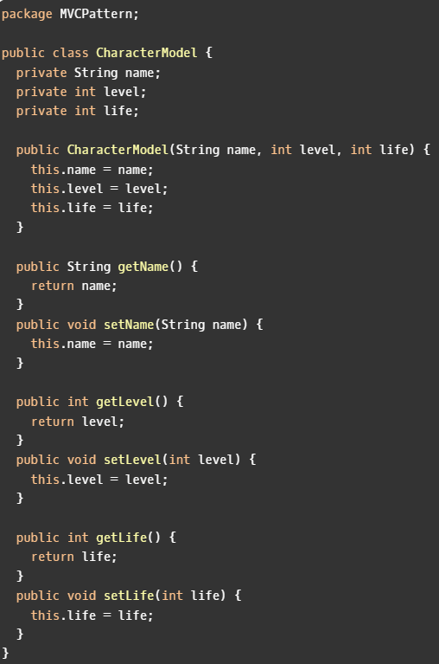
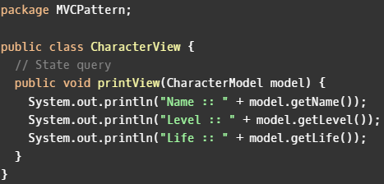
MVC Architecture
controller
model
view

Slide 8
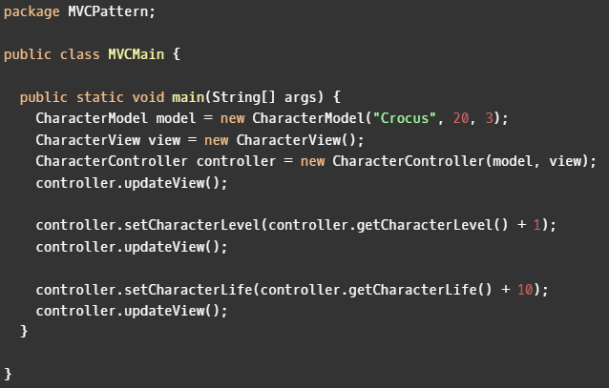
MVC Architecture

Slide 9
Layered Architecture

Slide 10
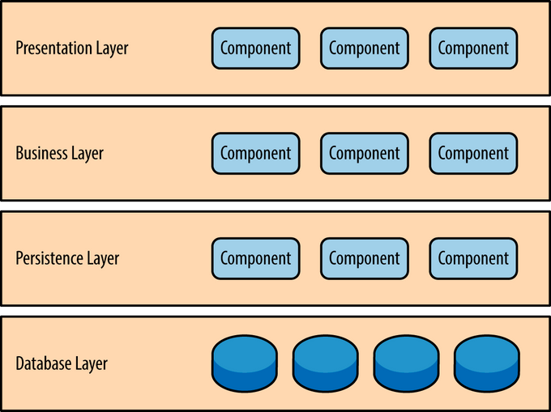
Layered Architecture
소프트웨어 어플리케이션 내에서의 특정 역할과 관심사를 분리하여 각 계층별로 나눈 소프트웨어 아키텍처
Layered Architecture에서 구성 레이어 숫자나 각 레이어의 유형을 명시하고 있지 않지만, 일반적인 경우 4개의 레이어로 구분한다

Slide 11
Layered Architecture
Presentation Layer - 사용자가 데이터를 전달하기 위해 화면에 정보를 표시하는 것을 주 관심사로 둔다. Presentation Layer는 비즈니스 로직이 어떻게 수행되는지 알 필요가 없다. 대표적인 구성 요소는 View, Controller
Business Layer – 비즈니스 로직을 수행하는 것을 주 관심사로 둔다. 화면에 데이터를 출력하는 방법이나 혹은 데이터를 어디서, 어떻게 가져오는지에 대한 내용은 알고 있지 않다. 그저 Persistence Layer에서 데이터를 가져와 비즈니스 로직을 수행하고 그 결과를 Presentation Layer로 전달하면 된다. 대표적인 구성 요소는 Service, Domain Model

Slide 12
Layered Architecture
Persistence Layer – 어플리케이션의 영속성을 구현하기 위해, 데이터 출처와 그 데이터를 가져오고 다루는 것을 주 관심사로 둔다. 대표적인 구성요소는 Repository, DAO
Database Layer – MySQL, MariaDB, PostgreSQL, MongoDB 등 데이터베이스가 위치한 계층을 의미

Slide 13
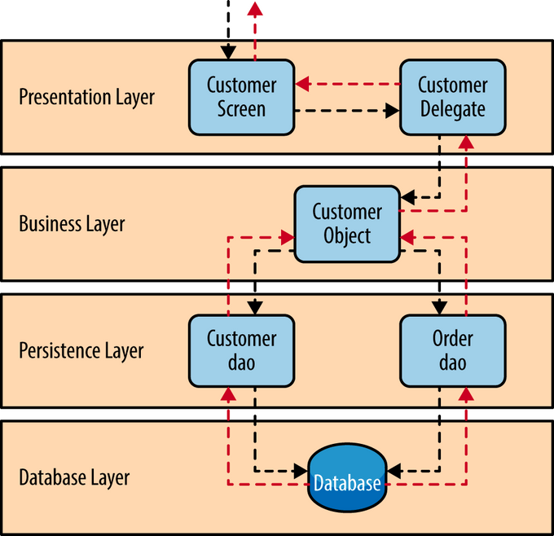
Layered Architecture

Slide 14
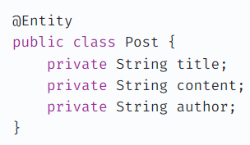
Entity
Entity 클래스는 DB의 테이블에 존재하는 Column들을 필드로 가지는 객체. Entity는 DB의 테이블과 1대 1로 대응되며, 때문에 테이블이 가지지 않는 컬럼을 필드로 가져서는 안된다.

Slide 15
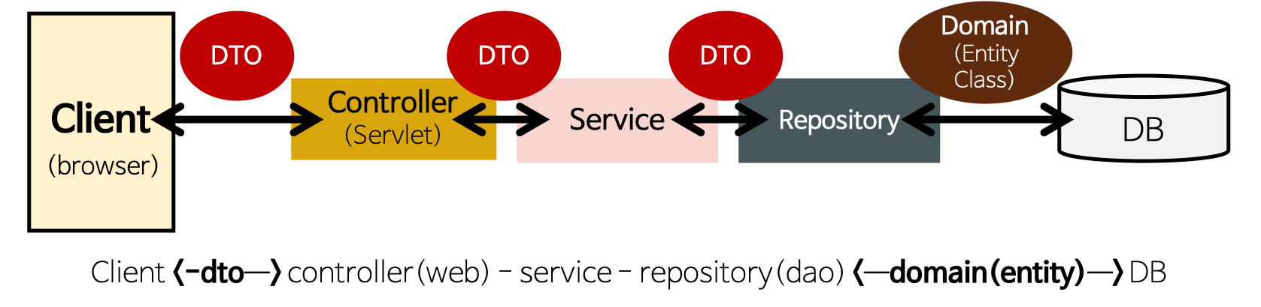
DTO(Data Transfer Object)
DTO는 계층 간 데이터 교환 역할을 한다. DB에서 꺼낸 데이터를 저장하는 Entity를 가지고 만드는 일종의 Wrapper라고 볼 수 있는데, Entity를 Controller 같은 클라이언트단과 직접 마주하는 계층에 전달하는 대신 DTO를 사용해 데이터를 교환한다.

Slide 16
DAO(Data Access Object)
DAO는 실제로 DB에 접근하는 객체. DAO는 프로젝트의 서비스 모델과 실제 데이터베이스를 연결하는 역할을 하며, JPA에서는 DB에 데이터를 CRUD하는 Repository 객체들이 DAO라고 볼 수 있다.

Slide 17
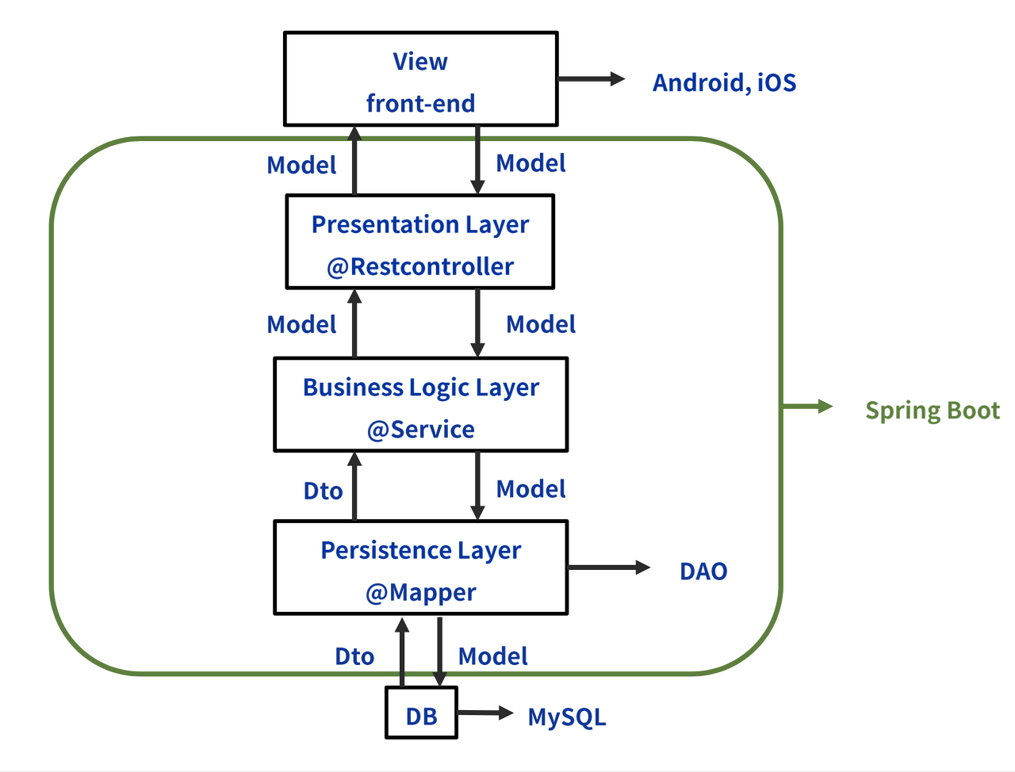
Service
Service의 역할은 DAO가 DB에서 받아온 데이터를 전달받아 가공하고 Controller에게 정보를 보내주는 역할

Slide 18
Spring Boot Architecture

Slide 19
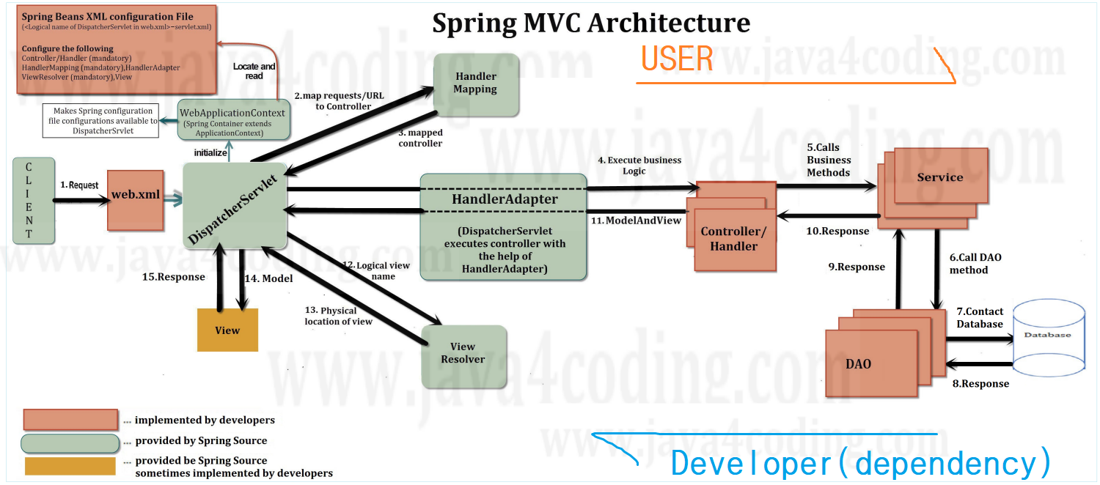
Spring Architecture – MVC View

Slide 20
Dispatcher Servlet
Dispatcher Servlet은 HTTP protocol로 들어오는 모든 요청을 가장 먼저 받아 적합한 컨트롤러에 위임해주는 프론트 컨트롤러(Front Controller)라고 정의
클라이언트로부터 어떠한 요청이 오면 Tomcat과 같은 servlet container가 요청을 받아 Dispatcher Servlet에게 넘긴다
Dispatcher Servlet은 해당 요청을 처리해야 하는 컨트롤러를 찾아서 작업을 위임한다.

Slide 21
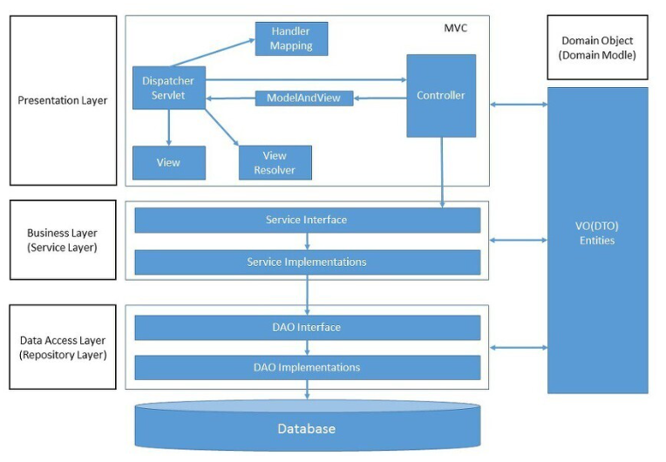
Spring Architecture – Layered View

Slide 22
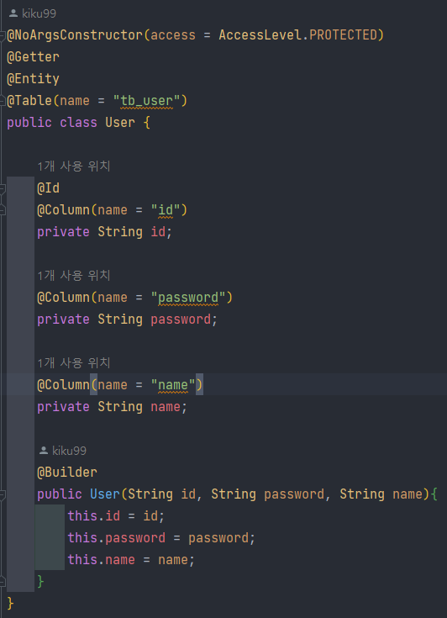
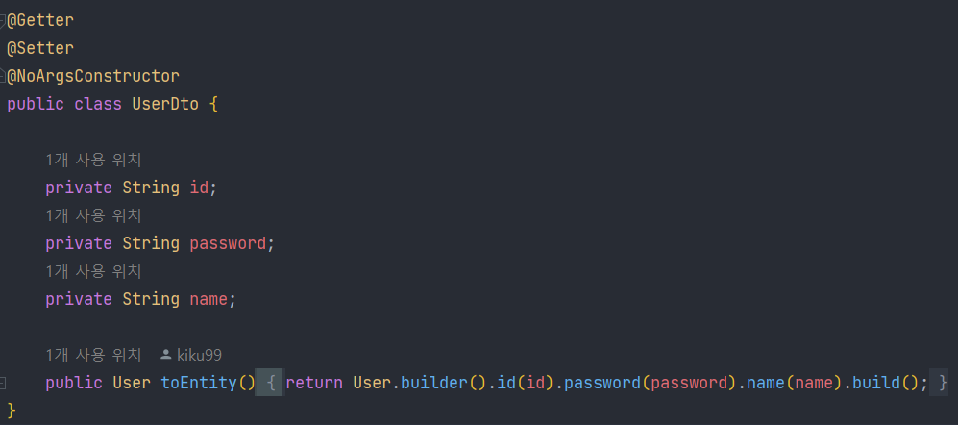
Spring Architecture - Login Example
Entity
DTO

Slide 23
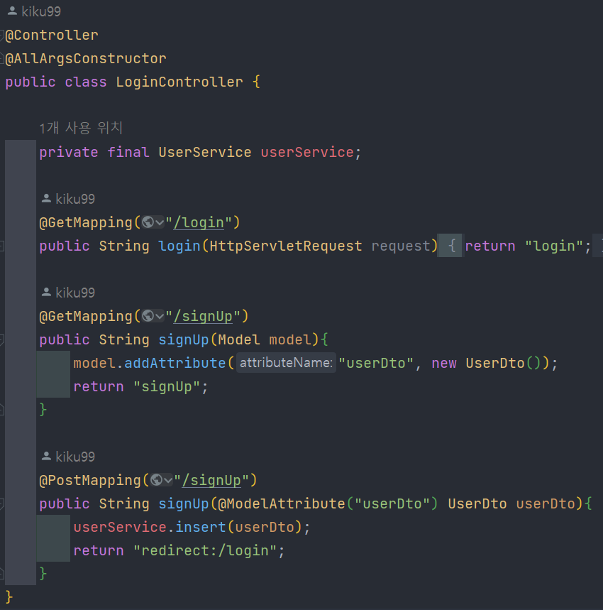
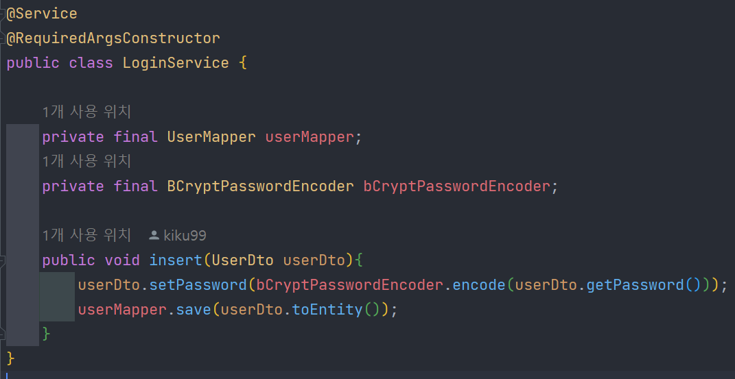
Spring Architecture - Login Example
Controller
Service

